Slide 1
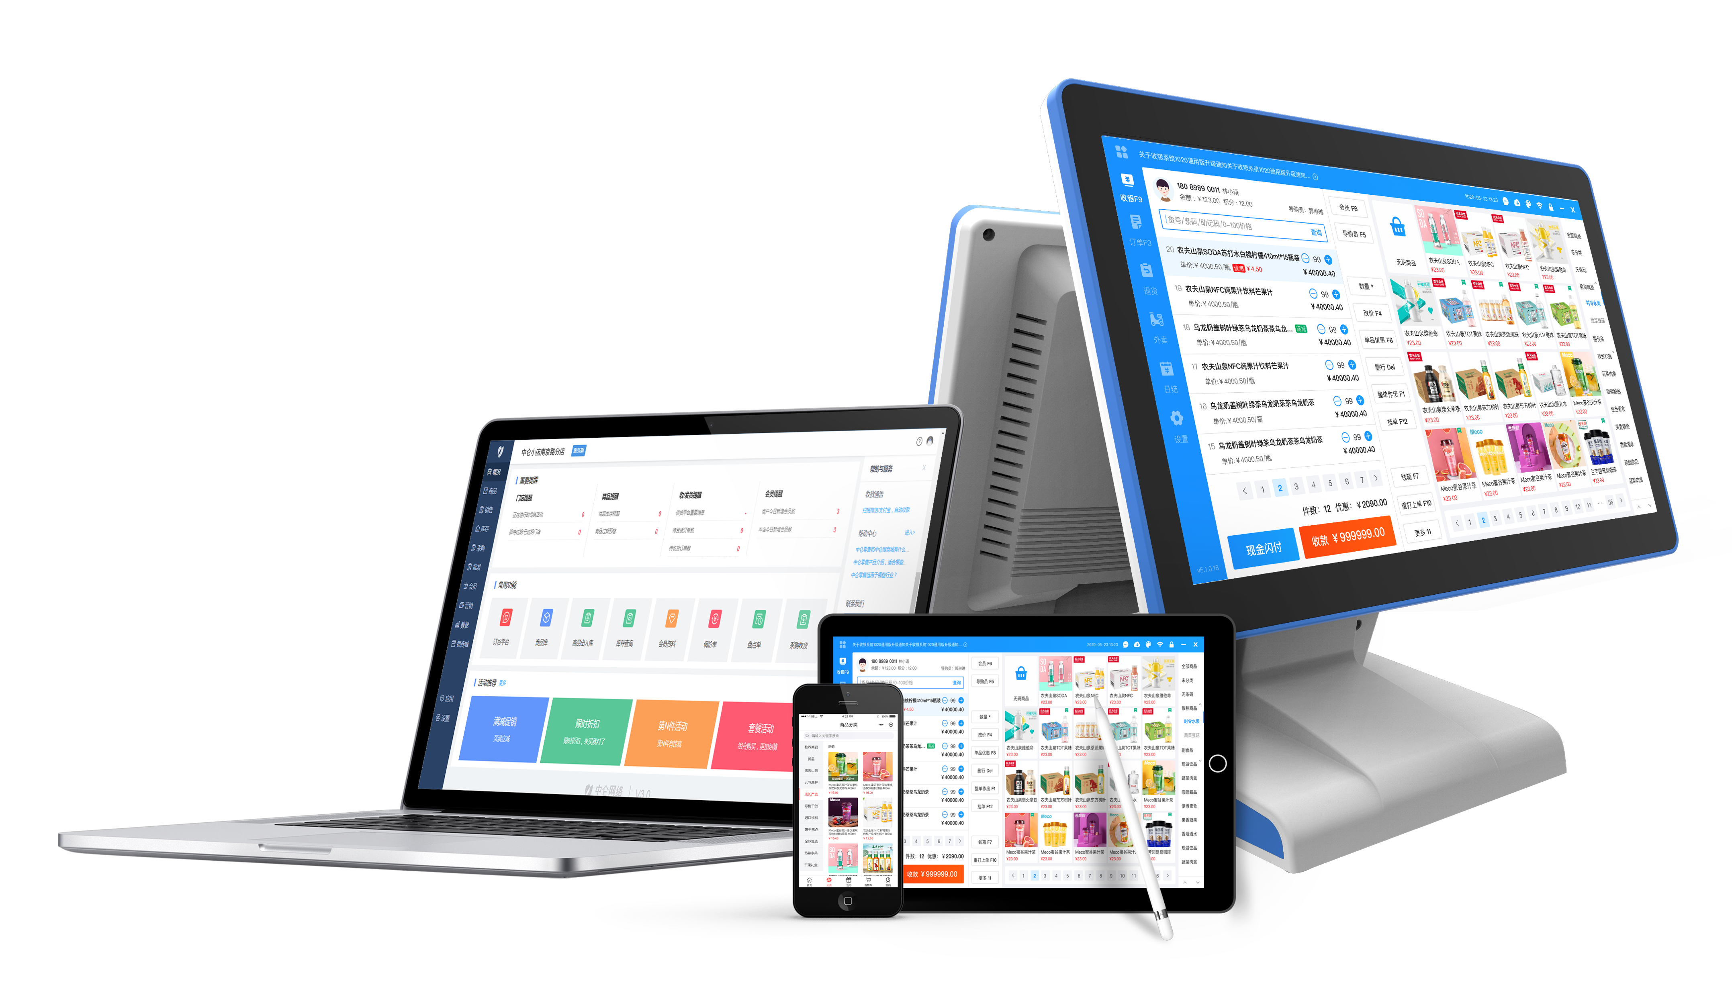
商品分组
解决方案

Slide 2
场景描述
某品牌女装的连衣裙，以商品固有属性来划分商品库类别作为商品后台管理分类，被划分在服饰（一级）-女装（二级）-裙套装（三级）-百褶裙（四级）分类下。
而门店实际经营和销售为场景划分的分类为 夏季新款（一级）-短袖连衣裙（二级）、网红炸街款（一级）。
以便于收银员和自由网购买家快速定位商品。

Slide 3
场景描述商品类别与商品分组的区别
1
2
商品类别
商品分组
商品分组：包括门店商品分组和网店商品分组。
1）门店商品分组是用于门店日常经营的商品划分，是在收银端展示的导航菜单。门店商品分组最多可配置2级。
2）网店商品分组是用于网店日常经营的商品划分，是在商品导购页面展示给买家，编辑买家快速定位商品，网店商品分组目前可配置2级。
商品类别常常与商品的某个固有属性相关，比如生鲜果蔬、日用百货等类别。是用于是商家系统后台商品的分类管理，一般需要精确到三级或实际，通常可用于内部经营管理、数据分析或财务核算等场景。

Slide 4
商品分组功能介绍
1、通过开关控制，开启后会自动同步商品库的1级和2级类别作为商品分组；
2、关闭开关后，可以自由新增/编辑分组，且可以将不同的属性类目的商品挂靠在同一个分组中，每个商品可挂靠多个分组。

Slide 5
功能价值
精细化管理商品
01
02
降本增效
商品后台类目与前台类目分开维护，避免互相束缚。后台可以实现标准化管理，便于做数据存储和分析。前台可自由调整商品分组及挂靠关系，提升商品定位查找效率。
门店收银可设置通俗易懂的商品分组，便于导购员向客户推荐商品。 网店售卖时，根据消费者的喜好或市场的趋势设置分组，吸引眼球，促进客户了解商品，提升动销。

